Slide 1
트리를 이용한 데이터 분석
2017년 9월
유성준
sjyoo@sejong.ac.kr
세종대학교 컴퓨터공학과 교수
인공지능-빅데이터연구센터 센터장
http://abrc.or.kr/

Slide 2
1. 의사결정 트리를 이용한 데이터 분석

Slide 3
차시명 | 의사결정트리 개념
해당 주차 | 6주차 1차시
담당교수 | 유성준

Slide 4
◆ 학습목차
Decision Tree 알고리즘 개념 학습
예제를 이용한 Decision Tree 실습
◆ 학습목표
강의에 대해 전반적으로 파악할 수 있다.
Decision Tree 알고리즘의 기본 개념을 알아본다.

Slide 5
1. 강의 개요
1) Decision Tree 알고리즘에 대해 학습
Decision Tree 알고리즘 개념 학습
예제를 이용한 Decision Tree 실습

Slide 6
2. Decision Tree 개념
Decision Tree란?
의사결정 트리 또는 의사결정 나무(Decision Tree)는 기계학습(Machine Learning)에서 지도학습(Supervised Learning)의 알고리즘으로 분류(Classification) 또는 회귀(Regression)분석 목적으로 사용
의사결정 규칙(Decision Rule)을 나무구조 표현을 통해 분류와 예측을 수행하는 분석 방법
분류 또는 예측 과정이 나무구조로 표현되어 비교적 쉽게 이해
목표변수 유형에 따른 의사결정 트리
범주형 목표변수 : 분류 트리(Classification Tree)
목표변수가 이산형인 경우, 각각의 범주에 속하는 빈도에 기초해 분리 발생 → 분류 트리 구성
연속형 목표변수 : 회귀 트리(Regression Tree)
목표변수가 연속형인 경우, 평균과 표준편차에 기초해 분리 발생 → 회귀 트리 구성

Slide 7
2. Decision Tree 개념
Decision Tree 구성요소
뿌리 마디(Root Node)
트리 구조가 시작되는 마디, 전체 자료로 구성
부모 마디(Parent Node)
자식 마디의 상위 마디
자식 마디(Child Node)
하나의 마디로부터 분리되어 나간 2개 이상의 마디들을 의미
끝 마디(Terminal Node) 또는 잎(Leaf Node)
트리 줄기의 끝에 위치하고 있고 자식 마디가 없는 마디
가지(Branch)
뿌리 마디로부터 끝 마디까지 연결된 마디들
깊이(Depth)
뿌리 마디로부터 끝 마디를 이루는 층의 수
Root Node
Level 0
Branch
Terminal Node
Terminal Node
Parent Node
Depth = 3
Terminal Node
Child Node
Terminal Node
Terminal Node
Level 3

Slide 8
2. Decision Tree 개념
Decision Tree 분석과정
성장(Growing)
분석의 목적에 따라 각 마디에서 적절한 최적의 분리기준(Split Criterion)을 찾아 트리를 성장시키는 과정, 적절한 정지규칙(Stopping Rule)을 통한 의사결정 트리 도출
가지치기(Pruning)
오분류를 크게 할 위험(Risk)이 높거나 부적절한 추론규칙(Induction Rule)을 가지는 불필요한 가지(Branch)를 제거
타당성 평가
이익 도표(Gain Chart), 위험 도표(Risk Chart) 또는 검증용 자료(Test Data)로 의사결정 트리 평가
해석 및 예측
의사결정 트리를 해석하고 예측모형 결정

Slide 9
2. Decision Tree 개념
예제를 이용한 Decision Tree 동작 과정
Training Data
Model : Decision Tree
Outlook
Day | Outlook | Temperature | Humidity | Play Tennis
D1 | Sunny | Hot | High | No
D2 | Overcast | Hot | High | No
D3 | Overcast | Mild | Normal | Yes
D4 | Rain | Mild | Normal | Yes
D5 | Sunny | Mild | High | No
D6 | Rain | Hot | High | No
D7 | Overcast | Hot | Normal | No
Sunny
Overcast, Rain
No
Temperature
Hot
Mild
Humidity
Humidity
High
Normal
High
Normal
No
No
No
Yes

Slide 10
2. Decision Tree 개념
예제를 이용한 Decision Tree 동작 과정
Training Data Set
Test Data Set
Day | Outlook | Temperature | Humidity | Play Tennis
D1 | Sunny | Hot | High | No
D2 | Overcast | Hot | High | No
D3 | Overcast | Mild | Normal | Yes
D4 | Rain | Mild | Normal | Yes
D5 | Sunny | Mild | High | No
D6 | Rain | Hot | High | No
D7 | Overcast | Hot | Normal | No
학습 모델
Day | Outlook | Temperature | Humidity | Play Tennis
D8 | Rain | Mild | High | ?
D9 | Overcast | Mild | High | ?
D10 | Sunny | Hot | Normal | ?
의사결정 트리 모델
적용
결과 추론

Slide 11
2. Decision Tree 개념
예제를 이용한 Decision Tree 동작 과정
트리 구조의 뿌리 노드로 부터 시작
Test Data
Outlook | Temperature | Humidity | Play Tennis
Rain | Mild | High | ?
Outlook
Sunny
Overcast, Rain
No
Temperature
Hot
Mild
Humidity
Humidity
High
Normal
High
Normal
No
No
No
Yes

Slide 12
2. Decision Tree 개념
예제를 이용한 Decision Tree 동작 과정
Test Data
Outlook | Temperature | Humidity | Play Tennis
Rain | Mild | High | ?
Outlook
Sunny
Overcast, Rain
No
Temperature
Hot
Mild
Humidity
Humidity
High
Normal
High
Normal
No
No
No
Yes

Slide 13
2. Decision Tree 개념
예제를 이용한 Decision Tree 동작 과정
Test Data
Outlook | Temperature | Humidity | Play Tennis
Rain | Mild | High | ?
Outlook
Sunny
Overcast, Rain
No
Temperature
Hot
Mild
Humidity
Humidity
High
Normal
High
Normal
No
No
No
Yes

Slide 14
2. Decision Tree 개념
예제를 이용한 Decision Tree 동작 과정
Test Data
Outlook | Temperature | Humidity | Play Tennis
Rain | Mild | High | ?
Outlook
Sunny
Overcast, Rain
No
Temperature
Hot
Mild
Humidity
Humidity
High
Normal
High
Normal
No
No
No
Yes

Slide 15
2. Decision Tree 개념
예제를 이용한 Decision Tree 동작 과정
Test Data
Outlook | Temperature | Humidity | Play Tennis
Rain | Mild | High | ?
Outlook
Sunny
Overcast, Rain
No
Temperature
Hot
Mild
Humidity
Humidity
High
Normal
High
Normal
No
No
No
Yes

Slide 16
2. Decision Tree 개념
예제를 이용한 Decision Tree 동작 과정
Test Data
Outlook | Temperature | Humidity | Play Tennis
Rain | Mild | High | ?
Outlook
Sunny
Overcast, Rain
No
Temperature
Hot
Mild
Humidity
Humidity
High
Normal
High
Normal
No
No
No
Yes

Slide 17
2. Decision Tree 개념
예제를 이용한 Decision Tree 동작 과정
Test Data
Outlook | Temperature | Humidity | Play Tennis
Rain | Mild | High | ?
Outlook
Sunny
Overcast, Rain
No
Temperature
Test Data에서 알고자 했던
Play Tennis 클래스 의 결과는
“No”
Hot
Mild
Humidity
Humidity
High
Normal
High
Normal
No
No
No
Yes

Slide 18
2. Decision Tree 개념
Decision Tree 분리기준(Split Criterion)
부모 마디(노드)로부터 자식 마디(노드)들이 형성될 때, 생성된 자식 노드에 속하는 자료의 순수도(Purity)가 가장 크게 증가하도록 트리를 형성하며 진행
입력 변수를 이용해 목표 변수의 분포를 얼마나 잘 구별하는 정도를 파악해 자식 마디가 형성되는데,
목표 변수의 구별 정도를 불순도(Impurity, 다양한 범주들의 개체들이 포함되어 있는 정도)에 의해 측정

Slide 19
2. Decision Tree 개념
Decision Tree 분리기준(Split Criterion)
지니 지수(Gini Index)
데이터 집합의 불순도를 측정
지니 지수는 0~1 사이의 값을 가지며, 어떤 데이터 집합에 속한 개체(레코드)들이 같은 범주(클래스)로 구성되어 있으면 지니 지수는 최솟값이 0을 갖고 해당 데이터 집합은 순수하다고 볼 수 있음
즉, 지니 지수가 작을수록 잘 분류된 것으로 볼 수 있음
엔트로피 지수(Entropy Index)
엔트로피는 주어진 데이터 집합의 혼잡도를 의미
주어진 데이터 집합에 서로 다른 범주(클래스)의 개체(레코드)들이 많이 섞여 있으면 엔트로피가 높고, 같은 범주의 개체들이 많이 있으면 엔트로피가 낮음
엔트로피 지수는 0~1 사이의 값을 가지며, 가장 혼잡도가 높은 상태(서로 다른 범주의 개체들이 섞여 있는 상태)는 1, 혼잡도가 가장 낮은 상태(하나의 범주의 개체로 구성된 상태)는 0
정보 이득(Information Gain)
상위 노드의 엔트로피 지수에서 하위 노드의 가중평균한 엔트로피 지수를 뺀 것을 의미
즉, 원래 상위 노드의 엔트로피를 구하고 어떤 속성을 선택한 후의 x개의 하위 노드로 분리된 것에 대한 가중평균한
엔트로피를 구한 값의 차를 의미(계산되어 나온 값이 클 수록 정보 이득이 큰 것을 의미, 선택한 어떤 속성이 분류하기
좋다고 볼 수 있음)

Slide 20
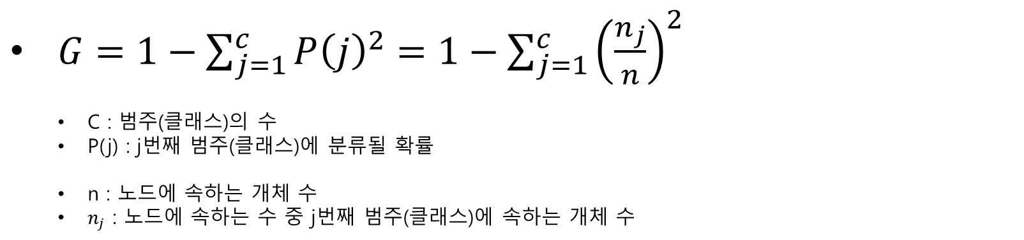
2. Decision Tree 개념
지니 지수(Gini Index) 계산 식
$G=1−\sum_{j=1}^{c}{{P\left(j\right)}^{2}}=1−\sum_{j=1}^{c}{{\left(\frac{n_{j}}{n}\right)}^{2}}$
C : 범주(클래스)의 수
P(j) : j번째 범주(클래스)에 분류될 확률
n : 노드에 속하는 개체 수
$n_{j}$ : 노드에 속하는 수 중 j번째 범주(클래스)에 속하는 개체 수

Slide 21
3. 예제를 이용한 Decision Tree 실습
예제를 이용한 Decision Tree 지니 지수(Gini Index) 계산
Example Data
속성별로 지니 지수를 계산하는 경우
Outlook | Humidity | Wind | Class(Play Tennis)
Sunny | High | Weak | N
Sunny | High | Strong | N
Overcast | High | Weak | Y
Rain | High | Weak | Y
Rain | Normal | Strong | Y
Rain | Normal | Strong | N
Overcast | Normal | Weak | Y
Sunny | High | Weak | N
Sunny | Normal | Weak | Y
Rain | High | Weak | N
Sunny | Normal | Strong | Y
Overcast | High | Weak | Y
Overcast | Normal | Weak | N
Rain | High | Strong | N
Outlook
Humidity
Wind

Slide 22
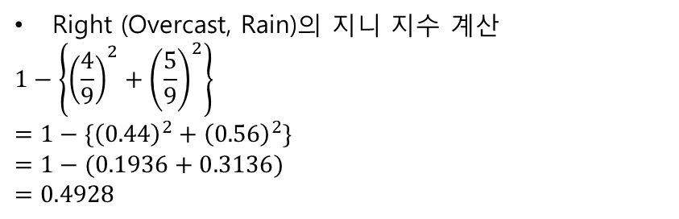
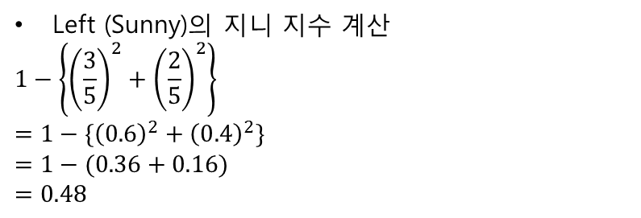
3. 예제를 이용한 Decision Tree 실습
예제를 이용한 Decision Tree 지니 지수(Gini Index) 계산
1. Outlook 속성으로 분리하는 경우
Left = {Sunny}, Right = {Overcast, Rain} 일 때
 | Class = N | Class = Y
Left | 3 | 2 | 5(sunny의 개수)
Right | 4 | 5 | 9(Overcast, Rain의 개수)
 | 7 | 7 | 14
Left (Sunny)의 지니 지수 계산
$$1−\left\{{\left(\frac{3}{5}\right)}^{2}+{\left(\frac{2}{5}\right)}^{2}\right\}$$
$$=1−\{{\left(0.6\right)}^{2}+{\left(0.4\right)}^{2}\}$$
$$=1−(0.36+0.16)$$
$$=0.48$$
지니 지수는 작을수록 노드 구성이 잘된 것을 의미합니다.
Left 노드의 지니 지수는 0.48, Right 노드의 지니 지수는 0.4928로 Right 노드보다 지니 지수가 더 작은 Left 노드가 더 구성이 잘된 것을 알 수 있습니다.
즉, 왼쪽 노드에 sunny를 배치시키고, 오른쪽 노드에는 overcast와 rain을 배치합니다.
Right (Overcast, Rain)의 지니 지수 계산
$$1−\left\{{\left(\frac{4}{9}\right)}^{2}+{\left(\frac{5}{9}\right)}^{2}\right\}$$
$$=1−\{{\left(0.44\right)}^{2}+{\left(0.56\right)}^{2}\}$$
$$=1−(0.1936+0.3136)$$
$$=0.4928$$

Slide 23
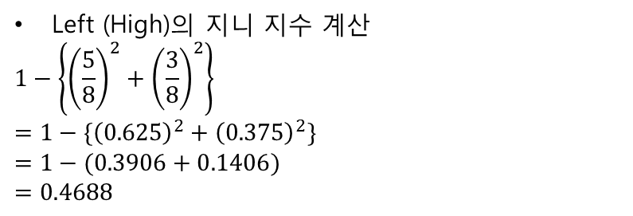
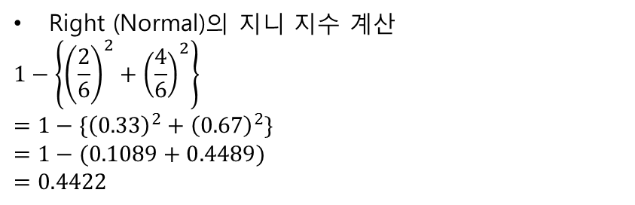
3. 예제를 이용한 Decision Tree 실습
예제를 이용한 Decision Tree 지니 지수(Gini Index) 계산
2. Humidity 속성으로 분리하는 경우
Left = {High}, Right = {Normal} 일 때
 | Class = N | Class = Y
Left | 5 | 3 | 8
Right | 2 | 4 | 6
 | 7 | 7 | 14
Left (High)의 지니 지수 계산
$$1−\left\{{\left(\frac{5}{8}\right)}^{2}+{\left(\frac{3}{8}\right)}^{2}\right\}$$
$$=1−\{{\left(0.625\right)}^{2}+{\left(0.375\right)}^{2}\}$$
$$=1−(0.3906+0.1406)$$
$$=0.4688$$
Right (Normal)의 지니 지수 계산
$$1−\left\{{\left(\frac{2}{6}\right)}^{2}+{\left(\frac{4}{6}\right)}^{2}\right\}$$
$$=1−\{{\left(0.33\right)}^{2}+{\left(0.67\right)}^{2}\}$$
$$=1−(0.1089+0.4489)$$
$$=0.4422$$

Slide 24
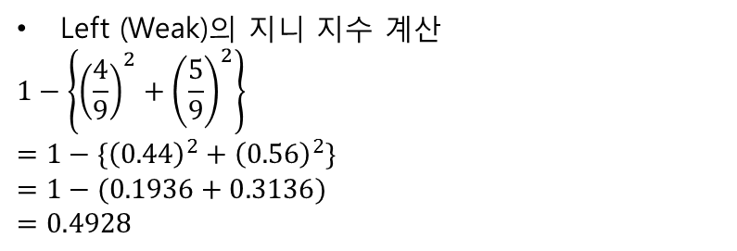
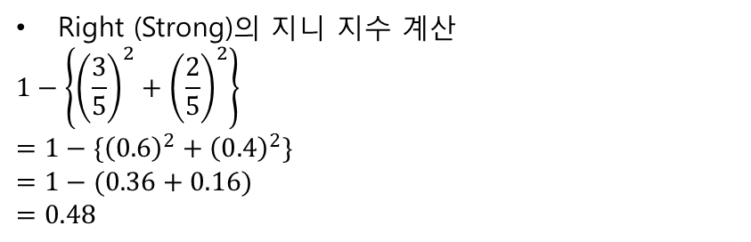
3. 예제를 이용한 Decision Tree 실습
예제를 이용한 Decision Tree 지니 지수(Gini Index) 계산
3. Wind 속성으로 분리하는 경우
 | Class = N | Class = Y
Left | 4 | 5 | 9
Right | 3 | 2 | 5
 | 7 | 7 | 14
Left Node = {Weak}, Right Node = {Strong} 일 때
Left (Weak)의 지니 지수 계산
$$1−\left\{{\left(\frac{4}{9}\right)}^{2}+{\left(\frac{5}{9}\right)}^{2}\right\}$$
$$=1−\{{\left(0.44\right)}^{2}+{\left(0.56\right)}^{2}\}$$
$$=1−(0.1936+0.3136)$$
$$=0.4928$$
Right (Strong)의 지니 지수 계산
$$1−\left\{{\left(\frac{3}{5}\right)}^{2}+{\left(\frac{2}{5}\right)}^{2}\right\}$$
$$=1−\{{\left(0.6\right)}^{2}+{\left(0.4\right)}^{2}\}$$
$$=1−(0.36+0.16)$$
$$=0.48$$

Slide 25
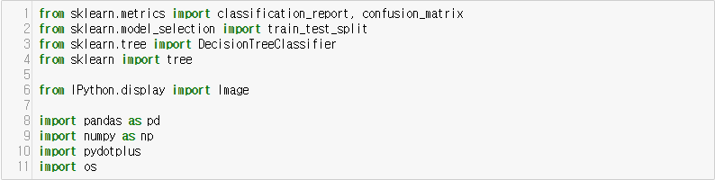
3. 예제를 이용한 Decision Tree 실습
예제를 이용한 Decision Tree 파이썬 코드 실습
Scikit-learn (sklearn)
Python 프로그래밍 언어용 기계학습(Machine Learning) 관련 라이브러리(Library)
패키지 설명
1. sklearn.metrics : scikit-learn 패키지 중 모형평가에 사용되는 서브 패키지
classification_report : 주요 분류 측정 항목을 보여주는 보고서 모듈
confusion_matrix : 분류의 정확성을 평가하기 위한 오차행렬 계산 모듈

Slide 26
3. 예제를 이용한 Decision Tree 실습
예제를 이용한 Decision Tree 파이썬 코드 실습
패키지 설명
2. sklearn.model_selection : scikit-learn 패키지 중 클래스를 나눌 때, 함수를 통해 train/test를 나눌 때,
모델 검증에 사용되는 서브 패키지
train_test_split : 배열 또는 행렬을 임의의 훈련(train) 및 테스트(test) 하위 집합으로 분할하는 모듈
3. sklearn.tree : scikit-learn 패키지 중 분류(Classification) 및 회귀(Regression)를 위한 의사결정 트리
기반 모델이 있는 서브 패키지
DecisionTreeClassifier : 의사결정 트리 분류 모듈

Slide 27
3. 예제를 이용한 Decision Tree 실습
예제를 이용한 Decision Tree 파이썬 코드 실습
패키지 설명
5. sklearn : 기계학습(Machine Learning) 관련 패키지
tree : 분류(Classification) 및 회귀(Regression)를 위한 의사결정 트리 기반 모듈
6. IPython.display : IPython 내에 정보를 보여주는 도구용 공용 API
Image : raw 데이터가 있는 PNG, JPEG 이미지 객체를 만드는 모듈

Slide 28
3. 예제를 이용한 Decision Tree 실습
예제를 이용한 Decision Tree 파이썬 코드 실습
패키지 설명
8. pandas : 데이터를 구조화된 형식으로 가공 및 분석할 수 있는 자료구조를 제공하는 패키지
as pd : pandas를 약칭 pd로 사용한다는 의미
9. numpy : Numerical Python의 줄임말로 고성능 계산, 데이터 분석에 관련된 패키지
as np : numpy를 약칭 np로 사용한다는 의미

Slide 29
3. 예제를 이용한 Decision Tree 실습
예제를 이용한 Decision Tree 파이썬 코드 실습
패키지 설명
10. pydotplus : 그래프를 생성하는 graphviz의 Dot 언어를 파이썬 인터페이스에 제공하는 모듈
11. os : 운영체제(Operating System)와 상호작용하기 위한 기본적인 기능(경로 생성, 변경 등)이
제공되는 모듈

Slide 30
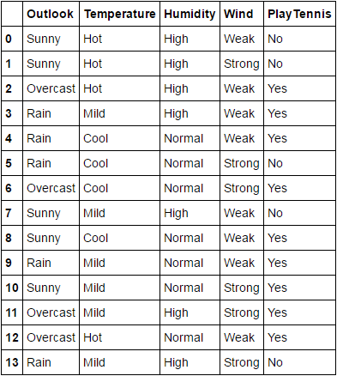
3. 예제를 이용한 Decision Tree 실습
예제를 이용한 Decision Tree 파이썬 코드 실습
코드 설명
1. 예제 데이터인 playtennis의 데이터가 저장되어 있는 csv 파일을 판다스의
read_csv함수를 사용해 로드(load)하고 판다스의 자료구조 중 하나인
데이터프레임 형식으로 변수 tennis_data에 저장
2. 저장된 변수 tennis_data 확인

Slide 31
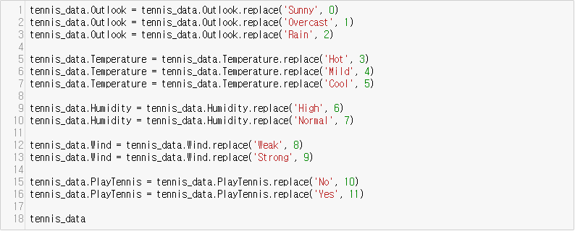
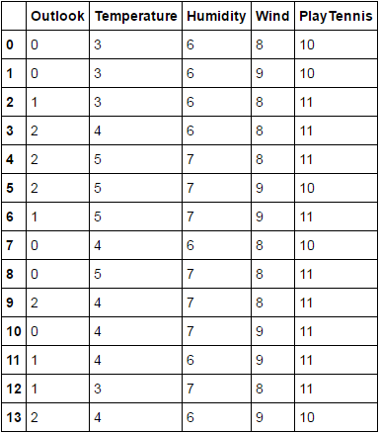
3. 예제를 이용한 Decision Tree 실습
예제를 이용한 Decision Tree 파이썬 코드 실습
코드 설명
1 ~ 16. 변수 tennis_data의 각 컬럼(Outlook, Temperature, …)의 값(Sunny, Overcast, …)을 문자열(String) 타입에서 숫자(int) 타입으로 대치(replace)해 변수 tennis_data의 각 컬럼별 저장 * 의사결정 트리 분류 모델에 train, test 데이터 값으로 사용하기 위한 전처리 과정
18. 전처리 과정이 된 변수 tennis_data 확인

Slide 32
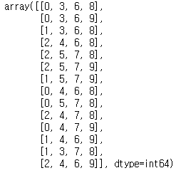
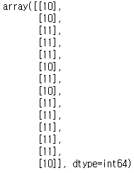
3. 예제를 이용한 Decision Tree 실습
예제를 이용한 Decision Tree 파이썬 코드 실습
코드 설명
1. 변수 tennis_data의 컬럼(Outlook, Temperature, Humidity, Wind)의 값들을 데이터프레임 형태로
추출하고 np.array를 이용해 추출한 데이터를 배열 형태로 변환한 후 변수 X에 저장
2. 변수 tennis_data의 컬럼(PlayTennis)의 값을 데이터프레임 형태로 추출하고 np.array를 이용해 추출한
데이터를 배열 형태로 변환한 후 변수 y에 저장
X
y

Slide 33
3. 예제를 이용한 Decision Tree 실습
예제를 이용한 Decision Tree 파이썬 코드 실습
코드 설명
1. 로드(load)된 train_test_split 모듈을 이용해 변수 X에 입력한 4개 컬럼에 대한 데이터와 변수 y에
입력한 Playtennis 컬럼의 데이터를 train(훈련)과 test(테스트)로 구분해, 임의의 개수로 각각 변수
X_train, X_test, y_train, y_test에 저장
*일반적으로 train / test의 비율 = train(7.5) : test(2.5)

Slide 34
3. 예제를 이용한 Decision Tree 실습
예제를 이용한 Decision Tree 파이썬 코드 실습
코드 설명
1. 로드(load)된 의사결정 트리 분류 모듈을 변수 dt_clf에 저장
2. 의사결정 트리 분류 모듈이 저장된 변수 dt_clf의 함수 fit()에 변수 X_train, y_train을 입력해 의사결정
트리 분류 모델 생성, 생성한 모델을 다시 변수 dt_clf에 저장
코드 설명
1. 변수 dt_clf의 함수 predict()에 변수 X_test를 입력
입력한 X_test에 대한 클래스 예측 값을 변수 dt_prediction에 저장

Slide 35
3. 예제를 이용한 Decision Tree 실습
예제를 이용한 Decision Tree 파이썬 코드 실습
코드 설명
1. 오차행렬을 계산하는 모듈 confusion_matrix()에 변수 y_test와 dt_prediction을 입력
입력한 두 변수(y_test, dt_prediction)의 오차행렬을 print 문으로 출력

Slide 36
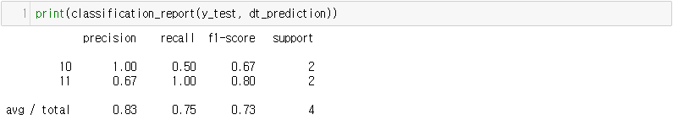
3. 예제를 이용한 Decision Tree 실습
예제를 이용한 Decision Tree 파이썬 코드 실습
코드 설명
1. 분류 측정 항목을 보여주는 모듈인 classification_report()에 변수 y_test와 dt_prediction을 입력
입력한 두 변수(y_test, dt_prediction)에 대한 분류 측정 항목을 print문으로 출력

Slide 37

3. 예제를 이용한 Decision Tree 실습
예제를 이용한 Decision Tree 파이썬 코드 실습
코드를 실행하기 전 IPython 내에서 그래프 표현을 위해 graphviz(Graph Visualization Software)를 다운로드 및 설치
다운로드 : http://www.graphviz.org/Download_windows.php (작업 환경이 Windows로 가정했을 시)
Graphviz-2.38.msi 파일을 다운로드
다운로드 한 graphviz-2.38.msi 파일을 설치 실행, 설치 진행 시 옵션변경 없이 next 버튼 선택
Graphviz-2.38을 설치할 경로 선택 부분에서 기본적으로 나오는 경로 선택
설치될 기본 경로 : C:\Program Files (x86) 아래에 위치

Slide 38
3. 예제를 이용한 Decision Tree 실습
예제를 이용한 Decision Tree 파이썬 코드 실습
코드 설명
IPython 내에서 그래프를 생성할 수 있는 인터페이스 경로 추가 설정하는 부분
1. Graphviz2.38이 설치되고 bin 폴더가 있는 경로인 ‘C:\Program Files(x86)/Graphviz2.38/bin/’를 os
모듈 중 경로 구분 기호를 반환하는 함수인 os.pathsep을 이용해, 환경변수들을 나타내는 사전 함수
인 os.environ[‘PATH’]에 동적으로 할당해 저장

Slide 39
3. 예제를 이용한 Decision Tree 실습
예제를 이용한 Decision Tree 파이썬 코드 실습
코드 설명
1. 트리 표현 함수(tree.export_graphviz())에 입력되는 파라미터 중 하나인 feature_names에 값을
입력하기 위해, 변수 tennis_data의 각 컬럼을 list형태로 변수 feature_names에 저장
2. 저장된 변수 feature_names를 슬라이싱(0:4)해 Outlook, Temperature, Humidity, Wind의 컬럼을
추출해 다시 변수 feature_names에 저장
코드 설명
1. 트리 표현 함수(tree.export_graphviz())에 입력되는 파라미터 중 하나인 class_names에 값을 입력하기 위해, target class 값인 ‘Play No’와 ‘Play Yes’를 배열형태로 변수 target_name에 저장

Slide 40

3. 예제를 이용한 Decision Tree 실습
예제를 이용한 Decision Tree 파이썬 코드 실습
코드 설명
1. tree 패키지 중 의사결정 트리를 dot형식으로 내보내는 함수인 export_graphviz()를 이용해 트리 표현
을 변수 dt_dot_data에 저장
함수 export_graphviz에 들어가는 파라미터로는
dt_clf : 의사결정 트리 분류기(graphviz로 내보낼 의사결정 트리)
out_file : 의사결정 트리를 파일 또는 문자열로 반환(기본 : tree.dot, None일 경우 문자열로 반환)
feature_names : 각 features의 이름(문자열)
class_names : 각 대상 class의 이름을 오름차순으로 정렬 (True일 경우 class 이름의 symbol 표현)
filled : True 일 경우 분류를 위한 다수 클래스, 회귀 값의 극한 또는 다중 출력의 노드 순도를 나타내기 위해 노드를 색칠
rounded : True 일 경우 둥근 모서리가 있는 노드 상자를 그리고, Times-Roman 대신 Helvetica 글꼴 사용
special_characters : True 일 경우 특수 문자 표시

Slide 41
3. 예제를 이용한 Decision Tree 실습
예제를 이용한 Decision Tree 파이썬 코드 실습
코드 설명
1. Pydotplus 모듈 중 Dot 형식의 데이터로 정의된 그래프를 로드(load)하는 함수인
graph_from_dot_data()에 변수 dt_dot_data를 입력한 후 변수 dt_graph에 저장

Slide 42
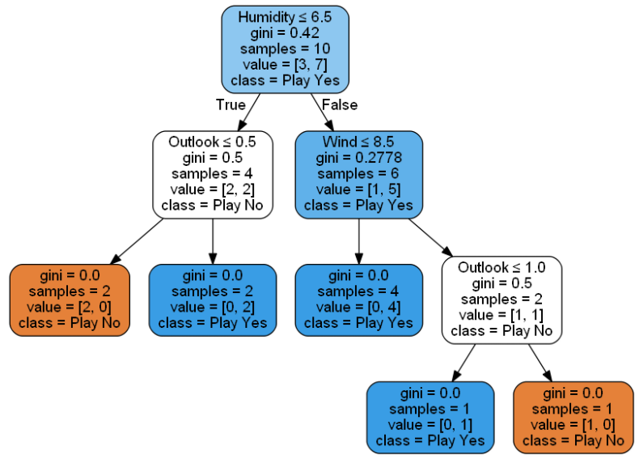
3. 예제를 이용한 Decision Tree 실습
예제를 이용한 Decision Tree 파이썬 코드 실습
코드 설명
1. 변수 dt_graph에 대한 정보를 png파일로 생성하는 함수 create_png()를
사용한 후, 이미지 객체를 만드는 Image 모듈을 통해 그래프 표현

Slide 43
2. Random Forest를 이용한 데이터 분석

Slide 44
◆ 학습목차
Random Forest 소개
Random Forest 이론
Iris 데이터를 이용한 간단한 Random Forest 구현
Random Forest 성능 제고 방법
◆ 학습목표
Random Forest에 작동 방법 학습
Python으로 간단한 Random Forest를 구현하고 실행하는 방법에 대해 학습
Random Forest의 성능제고 방법 학습
Notes:
Iris 데이터를 이용한 간단한 Random Forest 구현

Slide 45
강의 개요
1) Random Forest를 이용한 데이터분석 방법에 대해 학습
Random Forest 소개
Random Forest 이론
Iris 데이터를 이용해 간단한 Random Forest 구현
Random Forest 성능 제고 방법

Slide 46
Random Forest 소개
Random Forest는 2001년에 Leo Breiman에 의해 처음으로 소개
Decision Tree의 단점을 개선하기 위한 알고리즘 중 하나
Decision Tree의 확장
Random Forest는 훌륭한 데이터 분석 알고리즘 중 하나
데이터 분류(classification)
데이터 군집(clustering)
Feature의 중요성 확인
데이터 예측

Slide 47
Random Forest 이론
Random Forest 예측 모듈
Dataset에서 샘플 데이터를 선택(bagging/bootstrap aggregation)
샘플 데이터를 이용해 Decision Tree를 생성
과정 1), 2)를 n번 반복
과정 3)을 통해 생성한 n개의 Decision Tree를 이용해 예측
예측 결과에서 가장 많이 등장하는 결과를 선택하여 최종 결과로 선택
Data
Data_1
Data_2
Data_3
. . .
Data_n
Tree_1
Tree_2
Tree_3
. . .
Tree_n
Combine
Results

Slide 48
Random Forest 이론
Random Forest 예측 예:
Test Data의 target은 A/B
그림은 Test Data의 target을 예측
4개의 tree에서의 예측 결과가 ‘A’
(A=) > (B=1)
최종 결과 Test Data를 A로 예측
Test
Data
Tree_1
Tree_2
Tree_3
Tree_4
Tree_5
A
A
B
A
A
Combine
Results
A

Slide 49
Random Forest 이론
Random Forest 특점
여러 개의 Decision Tree를 결합함으로 단일 Decision Tree의 결점을 극복
Over-fitting 문제가 적음
구현이 간단함
병렬 계산이 간편함
Notes:
Random Forest에서의 2가지 Random
Training dataset에서 random으로 중복을 허용해서 n개 샘플 데이터를 선택
n은 training data set의 size와 같음
Bagging 이라고도 함
선택한 sample data에서 random으로 f개 feature를 선택
Sqrt(

Slide 50
Random Forest 이론
Random Forest에서의 2가지 random
Dataset에서 샘플 데이터를 random으로 선택
샘플 데이터에서 feature을 random으로 선택해 decision tree를 생성
Notes:
Random Forest에서의 2가지 Random
Training dataset에서 random으로 중복을 허용해서 n개 샘플 데이터를 선택
n은 training data set의 size와 같음
Bagging 이라고도 함
선택한 sample data에서 random으로 f개 feature를 선택
Sqrt(

Slide 51
Random Forest 이론
샘플 데이터 선택 예:
Random으로 n개의 데이터 선택
선택한 n개의 데이터는 중복이 가능
선택한 t개의 샘플 데이터 사이 데이터 중복 가능
선택한 샘플 데이터로 Decision Tree 생성
Training Dataset
Data 1
Data 2
Data 3
Selected data 1
Data 2
Data 3
Data 3
Selected data 2
Data 3
Data 1
Data 3
Selected data 3
Data 2
Data 3
Data 2
Decision tree_1
Decision tree_2
Decision tree_3

Slide 52
Random Forest 이론
선택한 샘플 데이터에서 random으로 f개 feature를 선택
선택하는 feature의 개수는 Sqrt(전체 feature 수), Log2(전체 feature 수)등 방법으로 계산
Features :
Feature 1 | Feature 2 | Feature 3 | Feature 4 | Feature 5 | Feature 6 | Feature 7
Selected features :
Feature 1 | Feature 3 | Feature 5 | Feature 7

Slide 53
Random Forest 이론
자기 성능 평가
Bagging
63%의 데이터를 이용해 매개 tree를 생성
나머지 37%의 데이터를 이용해 매개 tree의 성능을 평가
매개 tree에 입력하는 데이터는 다름
Out-of-Bag(OOB)
OOB 데이터를 이용해 tree의 성능을 교정
OBB는 성능 통계에서 많이 사용됨
Notes:
Out-of-Bag(OOB) error

Slide 54
Iris 데이터를 이용해 간단한 Random Forest 구현
Iris Data 소개
 | sepal length (cm) | sepal width (cm) | petal length (cm) | petal width (cm) | target
0 | 5.1 | 3.5 | 1.4 | 0.2 | 0
1 | 4.9 | 3.0 | 1.4 | 0.2 | 0
2 | 4.7 | 3.2 | 1.3 | 0.2 | 0
3 | 4.6 | 3.1 | 1.5 | 0.2 | 0
… | … | … | … | … | …
148 | 6.2 | 3.4 | 5.4 | 2.3 | 2
149 | 5.9 | 3.0 | 5.1 | 1.8 | 2
target:
0 : setosa
1 : versicolor
2 : virginica

Slide 55

Iris 데이터를 이용해 간단한 Random Forest 구현
필요한 패키지 및 라이브러리 로드
패키지 설명
numpy : 파이썬 언어를 위한 행렬, 벡터 등의 수학 계산을 위한 자료구조와 계산 함수를 제공하는 패키지
pandas : 데이터 분석, 가공, 처리 등을 쉽게 하기 위한 자료구조와 처리 함수들을 제공하는 패키지
모듈 설명
sklearn.metrics : scikit-learn 패키지 중 모듈 성능 평가방법 모듈
sklearn.datasets : scikit-learn 패키지 중 일반적인 참조 데이터 셋을 로드(load)하는 모듈
함수 설명
load_iris : iris data 로드
accuracy_score : 분석 결과의 accuracy를 측정
Notes:
분석 결과의 accuracy를 측정하기 위한 모듈

Slide 56
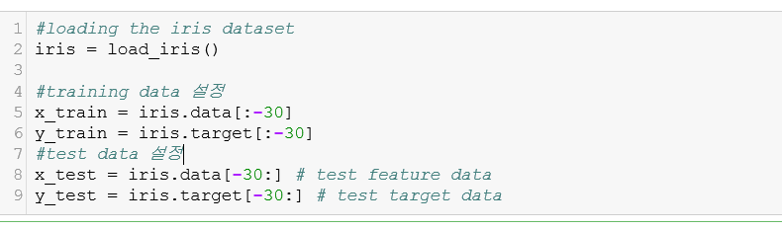
Iris 데이터를 이용해 간단한 Random Forest 구현
Training data와 test data 설정
데이터의 시작부터 끝에서 30번째 하나 전까지를 선택
iris target 데이터에서 마지막 30번째부터 끝까지 선택
x_*은 feature data 를 의미하고 y_*은 target data를 의미
전체 iris data에서 처음부터 마지막 30번째 데이터까지를 training data로 설정
마지막 30개 데이터를 test 데이터로 설정
iris.data[:-30]에서 ‘:’ 앞에 수치가 없으면 처음 위치부터 임을 표시하고 -30은 뒤로 30번째 데이터까지를 표시함
iris.data[-30:]에서 -30은 마지막 30번째 데이터를 의미하고 ‘:’뒤에 수치가 없으면 끝을 표시함
함수 설명
load_iris(): iris data를 호출
iris.data : iris data에서 feature 데이터를 호출
iris.target : iris data에서 target 데이터를 호출
Notes:
생성

Slide 57
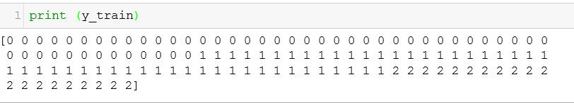

Iris 데이터를 이용해 간단한 Random Forest 구현
Training data의 target 출력
Test data의 target 출력
Test data의 target은 전부 2(virginica)
Training data와 test data의 분리가 합리하지 않음
Notes:
생성

Slide 58
Iris 데이터를 이용해 간단한 Random Forest 구현
Random Forest 분류기 생성
Random Forest 분류기 생성을 위해 RandomForestClassifier 클래스를 import
Sklearn.ensemble 모듈은 분류, 회귀 및 이상 탐지를 위한 ensemble-based 방법을 포함

Slide 59
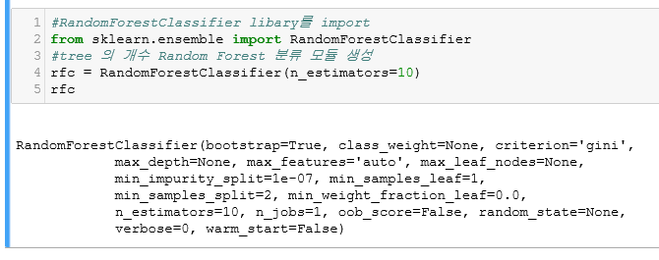
Iris 데이터를 이용해 간단한 Random Forest 구현
Random Forest 분류기 생성
10개의 tree를 가진 random foreset 생성
클래스 설명
RandomForestClassifier: Random Forest 분류기를 포함한 클래스
변수 설명
n_estimators : Decision Tree의 개수(default=10)
max_features : 최대 고려하는 feature의 개수(default=auto)
oob_score : out-of-bag(OOB) 사용여부(default=False)
참조 : http://scikit-learn.org/stable/modules/generated/sklearn.ensemble.RandomForestClassifier.html

Slide 60
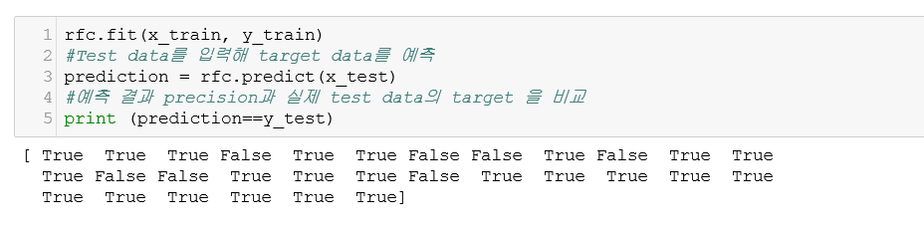
Iris 데이터를 이용해 간단한 Random Forest 구현
Random Forest 분류기
Line 1 : 훈련 데이터를 입력해 random forest 분류기를 학습 시킴
Line 3 : 분류기에 테스트 데이터를 입력해 목표 값을 예측(분류)
Line 5 : 분류(예측)한 목표 값과 실제 목표 값을 비교하고 출력
함수 설명
rfc.fit() : 입력 데이터를 이용해 분류기 학습
rfc.predict(): 입력 데이터의 분류 결과 예측
변수 설명
x_train : 훈련 데이터 feature 값
y_train : 훈련 데이터 target 값
x_test : 테스트 데이터 feature 값
y_test : 테스트 데이터 target 값
prediction : 테스트 데이터의 target 예측 값

Slide 61
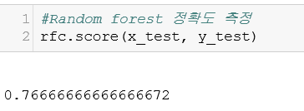
Iris 데이터를 이용해 간단한 Random Forest 구현
Random Forest 분류기 성능 평가 (1)
함수 설명
rfc.score() : RandomForestClassifier 클래스 안에 있는 분류 결과의 정확도(Accuracy)를 계산하는 함수
변수 설명
x_test : 테스트 데이터 feature 값
y_test : 테스트 데이터 target 값

Slide 62
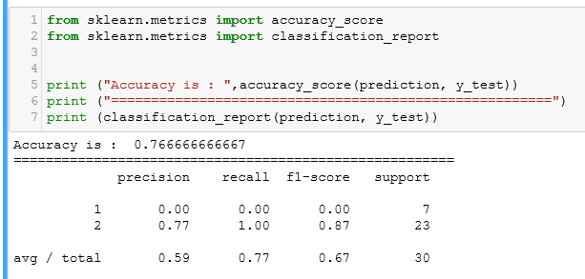
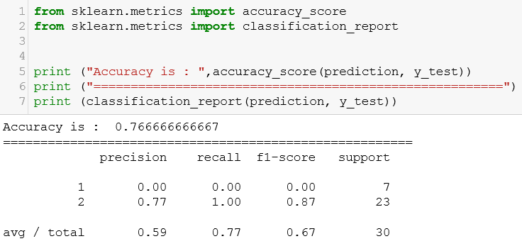
Iris 데이터를 이용해 간단한 Random Forest 구현
Random Forest 분류기 성능 평가 (2)
모듈 설명
sklearn.metrics : scikit-learn 패키지 중 모듈 성능 평가방법 모듈
함수 설명
accuracy_score() : 분류 결과의 accuracy를 계산 (상세 설명 7장 참조)
classification_report(): 분류 결과의 precision, recall을 계산(상세 설명 7장 참조)
변수 설명
y_test : 테스트 데이터 target 값
prediction : 테스트 데이터의 target 예측 값
Training data와 test data를 잘 분리 하지 못한 이유로 분류 성능이 낮음

Slide 63
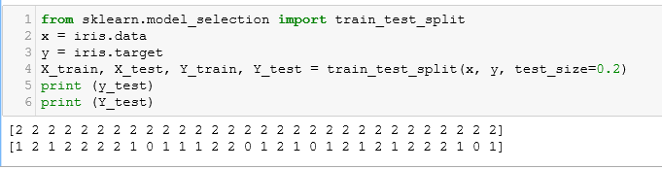
Random Forest 성능 제고 방법
Training, Test 데이터 재 생성
Line 4 : 데이터를 무작위로 혼합한 후 x의 80%를 X_train, x의 20%를 X_test, y의 80%를 Y_train, y의 20%를 Y_test
함수 설명
Train_test_split() : train set과 test set 분리하고, test set의 size를 전체 데이터의 20%로 설정(상세 설명 7장 참조)
변수 설명
x : iris 데이터의 feature 값
y : iris 데이터의 target 값
y_test : 앞에서 마지막 30개 데이터를 선택한 테스트 데이터 target 값
Y_test : Train_test_split()를 이용해 생성한 테스트 데이터 target 값

Slide 64
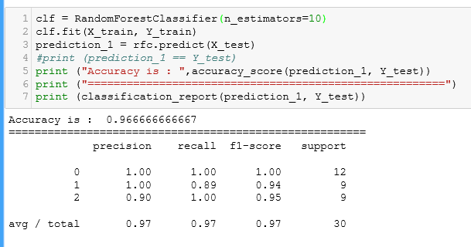
Random Forest 성능 제고 방법
Random Forest 분류기 성능 평가
Clf로 수정해야 함.
함수 설명
rfc.predict(): 입력 데이터의 분류 결과 예측
accuracy_score() : 분류 결과의 accuracy를 계산 (상세 설명 7장 참조)
classification_report(): 분류 결과의 precision, recall을 계산 (상세 설명 7장 참조)
변수 설명
Y_tset : Train_test_split()를 이용해 분리한 테스트 데이터 target 값
prediction_1 : 테스트 데이터(X_train)의 target 예측 값
분류기의 성능 accuracy, precision, recall 모두 제고
Training 데이터를 제대로 선택하는 것이 매우 중요함
Notes:
clf

Slide 65
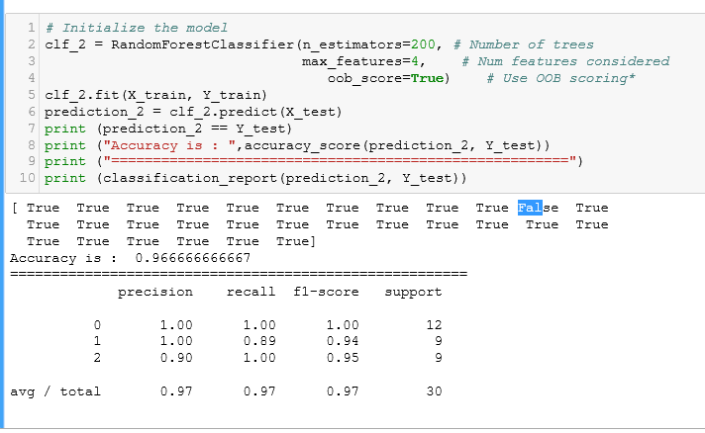
Random Forest 성능 제고 방법
Random Forest 분류기 성능 높이는 방법
Tree의 개수 (n_estimators)를 변경
Tree의 개수를 적당히 확장하면 모듈의 성능을 높일 수 있음
Tree의 개수가 지나치게 많으면 성능은 오히려 낮아짐
max_features의 값을 변경
* (iris)data set의 size가 작은 이유로 성 능 차이가 없음
변수 설명
prediction_2 : tree가 200개인 Random Forest를 이용해 예측한 테스트 데이터 target 값

Slide 66
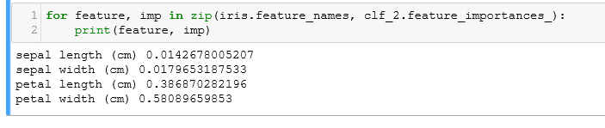
Random Forest 성능 제고 방법
각 feature의 중요도 확인
분류기를 생성할 때 RandomForestClassifier()의 파라미터 ‘oob_score=True’ 선택

Slide 67
★ 정리하기
Random Forest는 여러 개의 decision tree를 결합해 하나의 모형을 생성
Random Forest 모듈에서 tree의 개수가 많을수록 좋은 것은 아님
분류 모듈에서 training data와 test data의 선택은 매우 중요함

